Slide 1

GLASS

Slide 2
İÇERİK
Tanıtım
Artırılmış gerçeklik
Artırılmış gerçeklik örnekleri
İlgi çekici özellikleri
Genel bakış
Özellikleri

Slide 3
İÇERİK
Teknik özellikleri
Avantajları
Dejavantajları
Karşı Çıktıkları
Referans
Sonuç

Slide 4
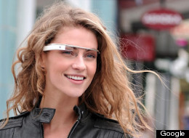
TANITIM
Google Glass Google’n artırılmış gerçekliğine dayalı bir tasarımdır.
Çok geniş bir kapasiteye sahiptir ve boyutu küçüktür.
Android İşletim Sistemi desteklidir.
İleri yapay zeka

Slide 5
GOOGLE GLASS
Gerçek dünyayı ve internet dünyasını birlikte sunar
Kamera, mikrofon ve ekrana sahiptir

Slide 6
ARTIRILMIŞ GERÇEKLİK
Artırılmış gerçeklik gözünüzün önündeki bilgileri ve görüntülerin tasarımını yapar
Benzer ürünler kullanılarak kullanıcının istediği televizyon ve akıllı telefonlara aktarım yapılabilir
Televizyon yayınında artırılmış gerçeklik kullanımı büyük bir spor vizyonu tarafından önerilir ve GG de kullanılmaktadır.
Akıllı telefonlar müşteriler ve benzer şekilde iş için bir araç olarak kullanılmaya başlanmıştır.

Slide 7
Örnek olarak televizyondaki sporla ilgili şu reklamı verebiliriz

Slide 8
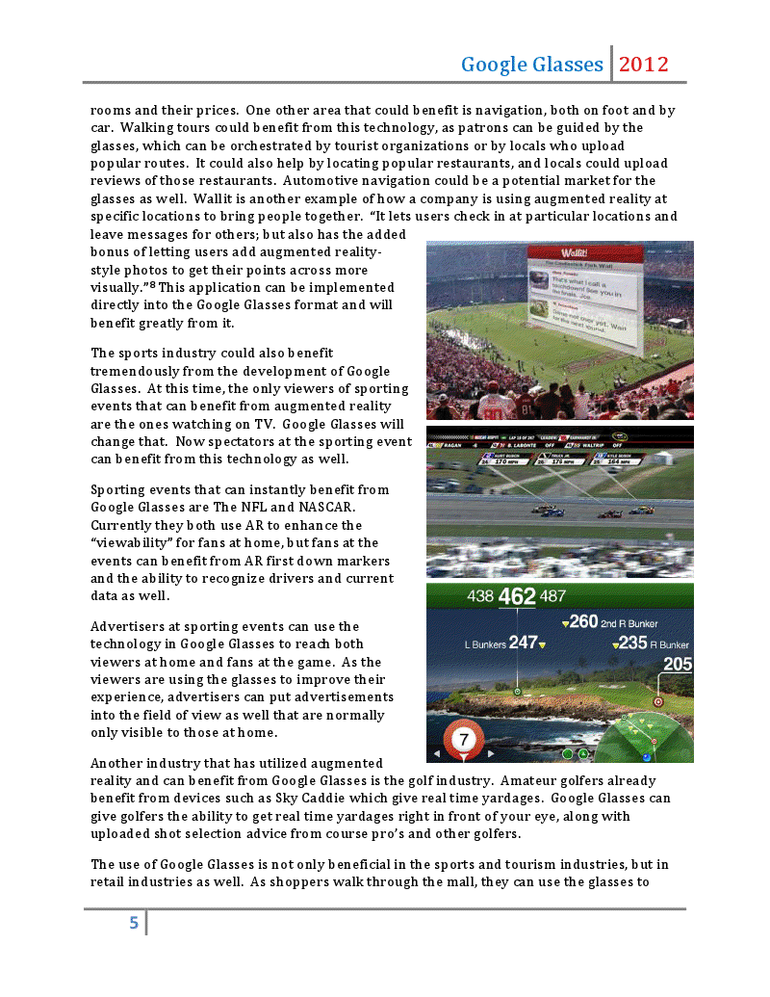

Slide 9
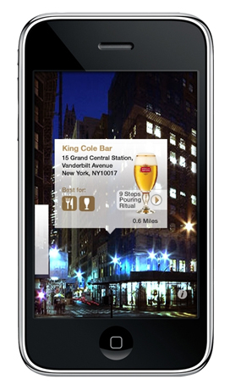
Müşteriler ve iç için akıllı telefonun artırılmış gerçekliği nasıl kullandığını gösteren bir örnek

Slide 10
İLGİ ÇEKİCİ ÖZELLİKLERİ
Eller serbest
Yapay zeka
Google önerileri
Yüksek hızda veri bağlantısı (3G/4G)

Slide 11
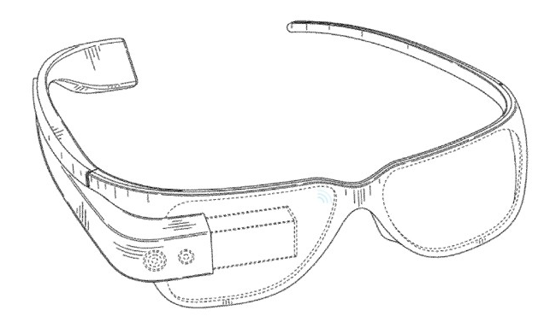
GENEL BAKIŞ

Slide 12
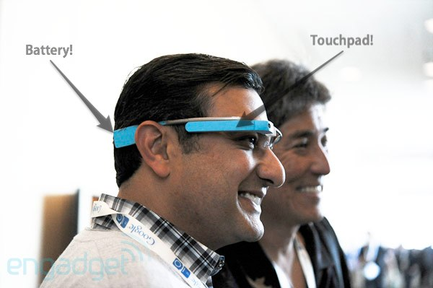

Slide 13
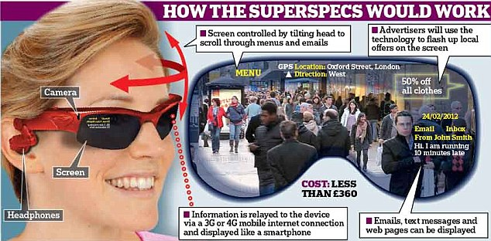
SÜPER GÖZLÜK NASIL ÇALIŞIR

Slide 14
ÖZELLİKLERİ
Android OS
Google Takvimi
Google+ ile birlemesi

Slide 15
ÖZELLİKLERİ …
Google Görevi
– Bir işin tamamlanmadan gözünüzden kaçmasını engelleme
Sesli ve Görüntülü Arama
–Google Glass’ınızdan sesli ve görüntülü konuşma yapabilme
Yüksek çözünürlüklü kamera
– Zaman kaybetmeden hayatınızın anlarını kaydetme

Slide 16
ÖZELLİKLERİ …
Yönlendirme ve Konum
–Google yönlendirmeleri ve konumuyla kaybolma korkusu kalmaz
Müsik/Video
– Müzik ve video olanaklarını kullanabilme
Sesli yorum
– GG sesli yorumu kullanarak haberleşme

Slide 17
ÖZELLİKLERİ …
Google Rehber
– Rehberinizdekilerle direk iletişime geçin
3G/4G Veri Bağlantısı
– Yüksek hızda internet bağlantısı
Google Maps
–Haritadan direk sokakların 3D görüntüsüne ulaşma

Slide 18
ÖZELLİKLERİ …
Touchpad
– GG da tasarlanmış dokunmatik tuşlar
Bluetooth Bağlantısı
– Akıllı telefona kolayca bağlan
Senkronizasyon
– Google hesabınızla eşleşme yapın

Slide 19
Google Glass Tanıtım Videoları:
http://youtu.be/cBsEmQYZ_k0

Slide 20
TEKNİK ÖZELLİKLERİ
Yüksek çözünürlükte görüntü
Kamera : HD 720p video kaydı (~3.2M Pixels)
Bilgisayardan bağımsız işlemci: (1.5-2.0Ghz)
Hafıza kartı: (8Gb-16Gb)
Touchpad

Slide 21
TEKNİK ÖZELLİKLERİ
Mikrofon
Geri bildirim için hoparlör
Sensörler: gyroscope, accelerometer, and magnetometer, GPS*
Bağlantı: WiFi and Bluetooth
~36 grams

Slide 22
GOOGLE GLASS’IN AVANTAJLARI
Fotoğraf çekerken akıllı telefon ya da kamerayı açmak için ekstra zaman harcamaya gerek yok
Ellerinizi kullanmadan kullanım kolaylığı
Yolda giderken haritaya bakabilir ve adres girebilirsiniz

Slide 23
DEJAVANTAJLARI
Yürürken ve araba kullanırken kazaya sebep olabilir
Beyin hücreleri zarara uğrayabilir
Çocuklar için elverişli değil

Slide 24
KARŞI ÇIKTIKLARI
Uygulanabilir olmayan bedeller
Aktif veri planı istekleri
Gizlilik
Hantal dizayn
Alakasız reklamlar

Slide 25
Referans
http://g.co/projectglass
Wikipedia
İnternet

Slide 26
Sonuç
Altıncı His Teknolojisi
Google Senkronizasyonu
Gelecekteki dünyaya bakmanın yeni yolu

Slide 27
Hazırlayanlar:
Ahmet ALİŞAN 05-09-51
Erdal GÜŞELİ 05-11-38

Slide 28
TEŞEKKÜRLER

